Slide 1
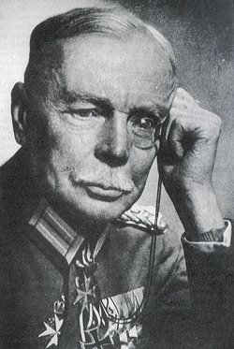
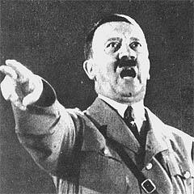
제2차 세계대전
- 전쟁원인 -

Slide 2
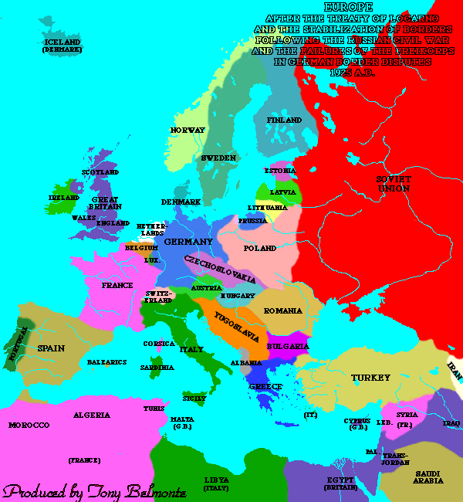

Slide 3
전 쟁 원 인(1)
패전국에 대한 가혹한 전후 처리
전후 처리를 위한 파리강화회의에 독일 대표 참가 거부
  독일의 입장을 무시한 베르사이유 조약 체결(1919. 6)
  (1) 독일의 모든 해외 식민지 박탈
  * 1,200만 명의 인구 / 100만 평방 마일의 영토 상실
(2) 배상금 / 군비제한
* 배상금 : 60억 파운드, 군비제한 : 병력 10만 이하, 주요 공격 무기 보유 금지
(3) 영토 할양
* 알사스-로렌(프랑스), 쉴레스비히-홀슈타인(덴마크), 실레지아(폴란드)
* 자르지역의 국제화, 라인란트의 중립화, 단치히의 자유도시화 등

Slide 4
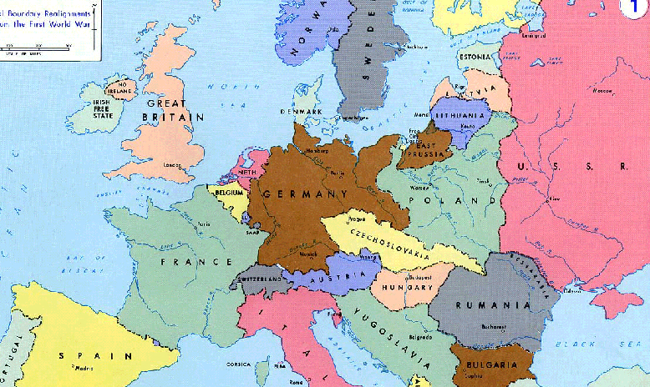



1차대전 전•후 유럽의 영토변경
쉴레스비히
- 홀슈타인
1914년 이전 국경선
단치히
비무장지대
독일의 영토손실
폴란드회랑
국제연맹관리
자르
실레지아
알사스-로렌
오스트리아-헝가리 제국

Slide 5
전 쟁 원 인(2)
히틀러와 나치즘의 등장
  1929년 경제 대공황 확산 ⇒ 실업자 급증, 사회혼란 가중
  “배후로부터의 중상이론” 확산(독일국민들의 패전 부인)
  ⇒ 반유대주의 / 반공주의 확산
  〈공산주의 확산에 대한 반발로 나치즘 등장 〉- ‘사이비 이론’ 등장
  (1) 인종이론
  * 인종을 문화창조 종족(아리안족), 문화 담당종족, 문화파괴종족(유태인)으로 구분,
  우수인종인 아리안족의 순수성 보존 강조 / 열등민족(유태인) 지배 정당성 부여
  (2) 생활권(Lebensraum) 철학
  * 지구상의 중심을 차지하는 국가가 세계를 지배한다는 이론
  ⇒ 경제적 관점에서 자급자족 중시(침략 명분 조성)
  * 히틀러의 외교 고문인 하우스호퍼(Karl Haushofer)가 수립

Slide 6


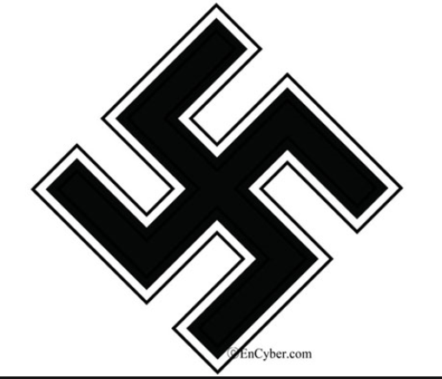

Slide 7
전 쟁 원 인(3)
연합국의 유화정책
  전후 염전사상으로 독일의 군비확장 / 팽창정책 묵인
  1935년 12월, 이탈리아의 에티오피아 침공 수수방관
  1936년 3월, 독, 로카르노 조약 폐기, 라인란트 진주
  ⇒ 영·프의 묵인(평화를 위해 냉정을 유지한다는 표시)
  ⇒ 히틀러는 연합국이 결속해 있지 않음을 확인
  1938년 9월, 독, 주데텐란트(체코슬로바키아) 합병
  ⇒ 영·프, “우리시대에 있어서 평화 보장”이라는 명목으로
  뮌헨회담에서 이를 승인
※ 히틀러의 대제국 건설 야망을 고무시키는 결과 초래

Slide 8
독일의 전쟁준비

Slide 9
비밀 재군비 배경
독일의 군비제한(베르사이유 조약)
  - 육군 총병력 10만 명으로 제한(장교는 4천명)
  ☞ 보병 7개 사단, 기병 3개 사단
  - 군사교육기관 폐쇄(General Staff, War Academy)
  - 징병제 폐지 / 지원병 제도 도입
  - 해군은 병력 만5천명/ 전함 보유 제한/ 잠수함 보유 금지
  - 군용 비행기나 비행선 제조 및 소유 금지
  - 전쟁 물자의 제조 / 수출·입 금지
  ※ 전후 1/8 규모로 독일군 감축

Slide 10
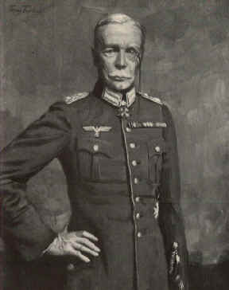
Hans von Seeckt
- 1866년 명문 군인 아들로 출생
- 1887년 장교 임관
- 1897년 참모본부요원으로 선발
- 1906년 소령 진급/ 제2군단 참모
- 1912년 제109친위대 대대장
- 1913년 중령 진급/ 제1군 예하 3
군단 참모장(1차 세계대전 발발)
- 1915년 제11군단 참모장
- 1919년 베르사유 조약 독일 대표
- 1920년 육군참모총장 취임
- 1926년 육군참모총장 사임
- 1930~1932년 제국의회 의원
- 1934~1935년 중국 국민당 군사
고문
- 1936년 독일군 기동훈련 참관 후
복귀시 심장병으로 사망

Slide 11
비밀 재군비 내용
이중의 목적을 가진 간부화된 정예군 육성
  한 단계 상위 직위 임무수행 가능토록 교육 / 훈련
  장교선발의 정예화
새로운 전략이론 제공
  패전원인 분석 / 신 전략이론 도출
  공격전략의 우위성 강조 ⇒ 기동화된 소규모 단위 정예부대
  기동 / 지휘통제 / 무선운용의 중요성 강조
다양하고 복잡한 각종의 비밀재군비 활동 전개
  참모본부의 전통과 기능존속(정부 각 부처에 이관)
  동원체제와 예비군 제도 유지
  소련협력하 군사훈련 및 제반 무기 획득
  민간 시설 이용 기술 연마(조종사)

Slide 12
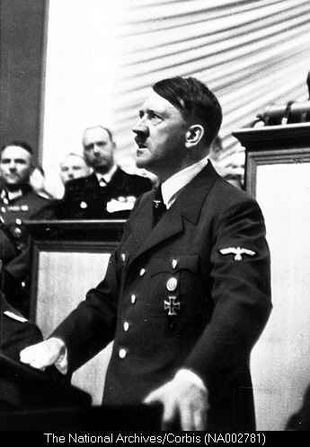
Adolf Hitler
- 1889년 오스트리아에서 출생
- 1908~1913년 빈에서 화가생활
- 1914년 1차세계대전 참전
(자진입대, 철십자훈장)
- 1919년 나치당 가입
- 1921년 나치당 당수 취임
- 1923년 뮌헨에서 쿠데타 주도
(실패로 투옥)
- 1926년 『나의 투쟁 』발간
- 1930년 나치당 제2당으로 부상
- 1933년 수상 취임
- 1934년 총통 취임
- 1939년 제2차 세계대전 단행
- 1945년 베를린에서 자살

Slide 13
전쟁으로의 길(1)
1933년 10월 14일, 국제연맹 탈퇴
1934년 1월 26일, 폴란드와 불가침조약 체결
1935년 1월 13일, 국민투표로 자르 지역 영유권 회복
1935년 3월 16일, 베르사유 조약 파기(징병제 도입)
1935년 6월 18일, 영국과 해군협정 체결(독일 해군 재건)
1936년 3월 7일, 로카르노 조약 파기, 라인란트 무장화
1936~1939년, 스페인 내전으로 신무기 시험/ 실전경험 획득
1936년 11월 17일, 일본과 동맹 체결

Slide 14
전쟁으로의 길(2)
1937년 11월 5일, 이탈리아와 동맹 체결/ 비밀회의에서
전쟁계획 발표
1938년 2월 4일, 개각으로 전쟁반대론자 경질
1938년 3월 13일, 오스트리아 합병
1938년 9월 30일, 뮌헨회담을 통해 주데텐란트 합병
1939년 3월 10일, 체코슬로바키아 전역 합병
1939년 3월 21일, 리투아니아 메멜 합병
1939년 8월 23일, 독소 불가침조약 체결
1939년 9월 1일, 독일의 폴란드 침공
1939년 9월 17일, 소련의 폴란드 침공

Slide 15
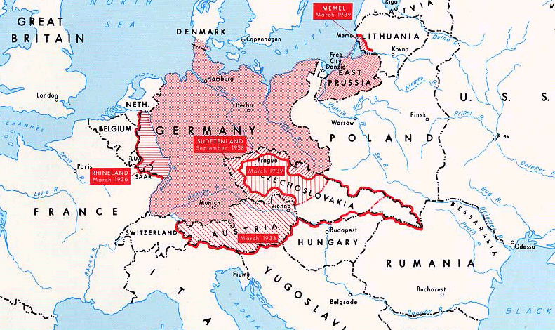

Slide 16
폴 란 드 전 역

Slide 17
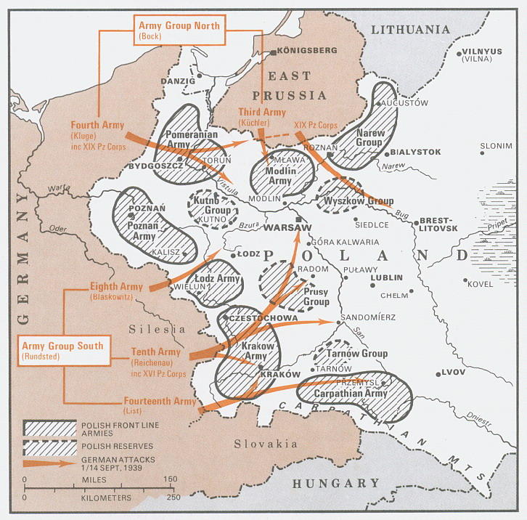
공격배경 프랑스 공격전 배후안정 폴란드 회랑 연결 발칸전역 사전 준비 소련과 폴란드 분할 점령 * 비밀조약 체결(1939.8.26) 작전계획 폴란드: 서부 공업지대를 방어하기 위해 국경선 일대에서 선방어 실시 * 연합국의 지원 기대 독일: 남북의 2개 집단군 으로 폴란드군 양익 포위

Slide 18
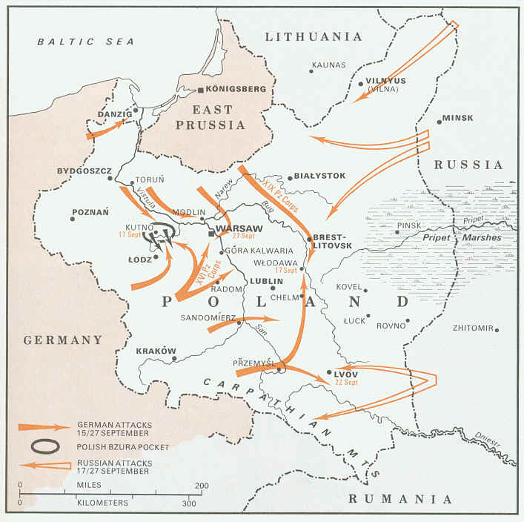
작전경과 독일군의 위장공격 감행 (1939. 8. 31) 폴란드 공격(9. 1) 영국, 프랑스 대독선전포고 (9. 3) 폴란드군 국경 방어선 붕괴 (9. 5) 폴란드 정부 루블린으로 수도 이전(9. 6) 독일군, 바르샤바 포위 (9. 14) 소련군 폴란드 침공(9. 17) 쿠트노 함락(9. 19) 바르샤바 함락(9. 27) 모들린 함락(9. 28) 폴란드 저항세력 소멸 (10. 3)
폴란드 분할선

Slide 19
작전결과 / 패인분석
작전결과
  독일군이 한달 만에 폴란드 점령
  폴란드의 영토 분할(독일, 소련)
  전격전을 통한 독일군 전술교리의 우수성 입증/ 운용상
  문제점 보완 계기
  * 독일군은 전후 4개의 경기갑사단을 중기갑사단(Panzer
  Division)으로 개편(10개 사단으로 증가)
폴란드의 패인분석
  방어계획의 오류(평야지대에서의 선방어 고수)
  전역 초기 제공권 상실( 기동/ 동원 제한)
  전격전에 대한 대비 부족(기병으로 전차에 대응)

Slide 20
질의 및 토의

